Slide 1
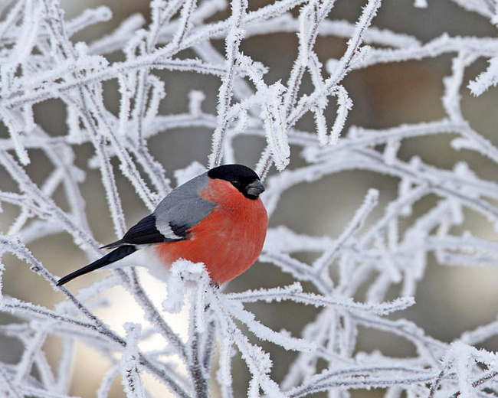

Slide 2
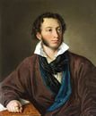
...Под голубыми небесами
Великолепными коврами,
Блестя на солнце, снег лежит.
Прозрачный лес один чернеет,
И ель сквозь иней зеленеет,
И речка подо льдом блестит...
А.С. Пушкин

Slide 3
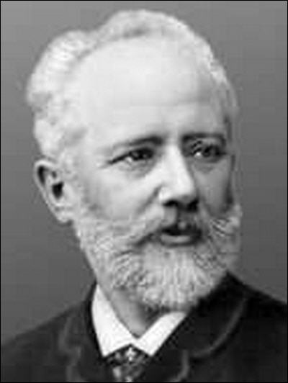
«Я люблю нашу русскую природу больше всякой другой, и русский зимний пейзаж имеет для меня ни с чем не сравнимую прелесть».
П.И. Чайковский

Slide 4
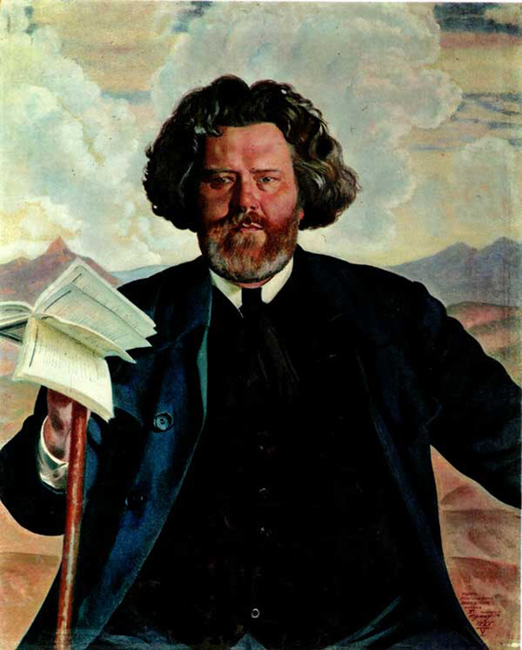
Северовосток
Расплясались, разгулялись бесы
По России вдоль и поперек.
Рвет и крутит снежные завесы
Выстуженный северовосток.
Ветер обнаженных плоскогорий,
Ветер тундр, полесий и поморий,
Черный ветер ледяных равнин,
Ветер смут, побоищ и погромов,
Медных зорь, багровых окоемов,
Красных туч и пламенных годин.
Этот ветер был нам верным другом
На распутьях всех лихих дорог:
Сотни лет мы шли навстречу вьюгам
С юга вдаль - на северо-восток.
Войте, вейте, снежные стихии,
Заметая древние гроба:
В этом ветре вся судьба России -
Страшная безумная судьба.
М. Волошин
(1877-1932)

Slide 5
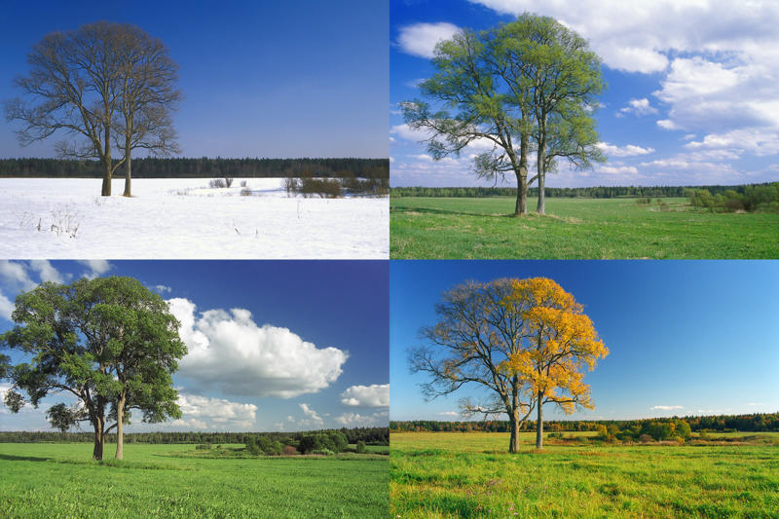
Влияние географического положения на климат и людей
КЛИМАТ
Анализ Климатической карты России

Slide 6
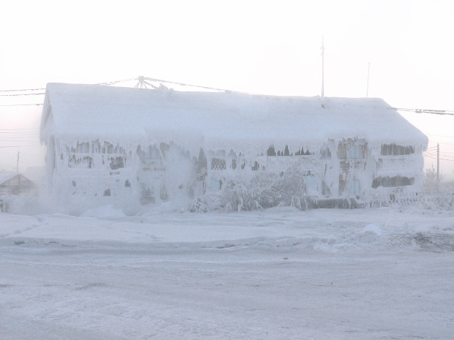
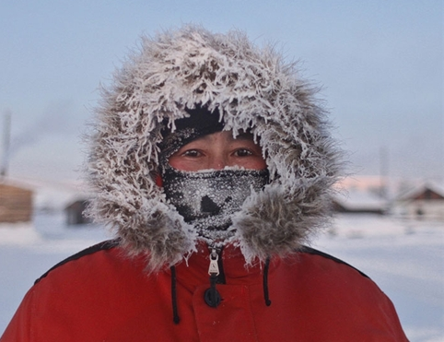
«…бешеная природа, ненавидящая человека».
Варлам Шаламов

Slide 7
Как влияют такие условия на различные сферы жизнедеятельность человека в стране?
Быт
Деятельность

Slide 8
За общим евразийским столом мы сидим слишком далеко от горячих самоваров и дымящихся супниц южных морей. Климатические блюда, которые подают на наш край зимние ветры и морские течения, доходят до нас уже остывшими. Народы издавна оберегали свои удобные места за столом, отгоняя более слабых, менее сплоченных. Так, под жестким натиском германских племен вынуждены были начать восхождение по ступеням ледяных изотерм славяне. «Сотни лет мы шли навстречу вьюгам «С юга вдаль на северо-восток».

Slide 9
Какие экономические проблемы связаны с суровыми зимами в разных сферах деятельности?
Строительство
Транспорт
Сельское хозяйство
Добыча полезных ископаемых

Slide 10
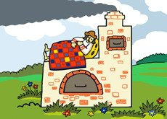
Какие национальные черты характера сформировались под влиянием суровых условий?
ТВЁРДОСТЬ
ВЫНОСЛИВОСТЬ
СТОЙКОСТЬ
ПРЕДПРИИМЧИВОСТЬ
САМОПОЖЕРТВОВАНИЕ

Slide 11
Подумайте!
1. Под воздействием, каких факторов формируется климат страны?
2. Каково воздействие ГП на климат России?
3. Почему на северо-востоке страны очень суровый климат?
4. Почему Тихий океан не оказывает практически климатообразующего воздействия?
5.Какой сезон года на русского человека оказывает наибольшее влияние. В чём это проявляется?

Slide 12
Самоподготовка: - параграф 15; - найти информацию о влиянии климата на исход исторических событий страны.

